Slide 1
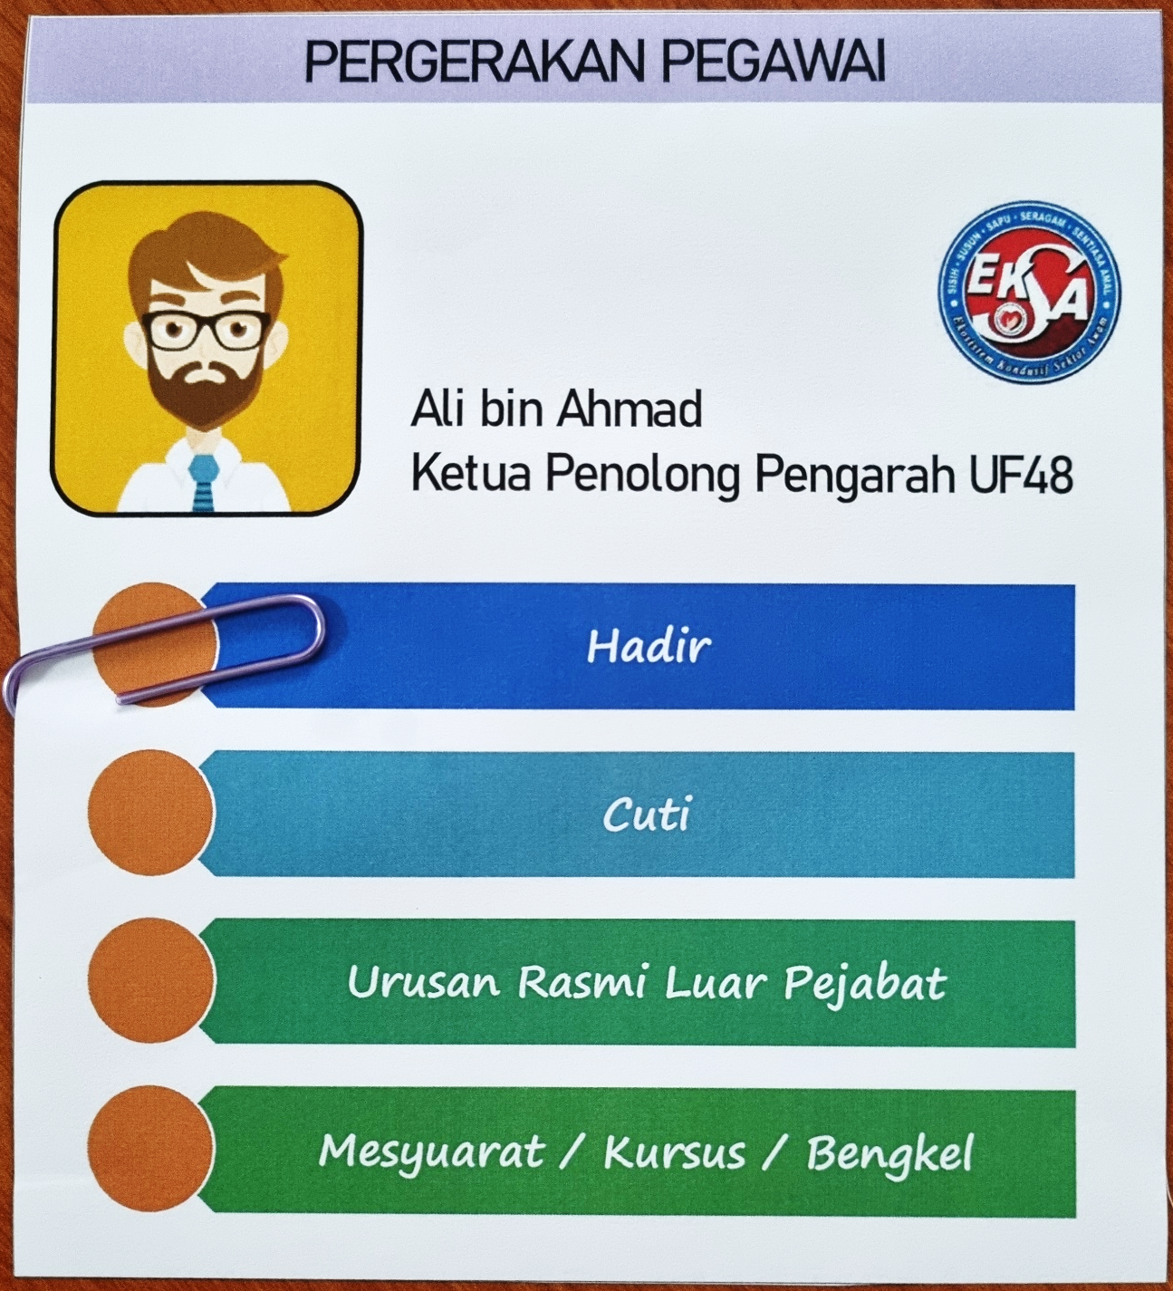
CONTOH
Cetak berwarna di atas kertas A4 putih dan laminatkan
Guna klip kertas untuk menunjukkan status pergerakan pegawai
Untuk memasukkan gambar pada kotak:
Klik pada kotak gambar > right-click dan tekan ‘Fill’ > pilih option ‘Picture’ dan masukkan gambar pegawai

Slide 2

SUB-ZON PULAU (PKKK)
PERGERAKAN PEGAWAI
PERGERAKAN PEGAWAI
Nama Pegawai
Jawatan & Gred
Nama Pegawai
Jawatan & Gred
Hadir
Cuti
Urusan Rasmi Luar Pejabat
Mesyuarat / Kursus / Bengkel
Hadir
Cuti
Urusan Rasmi Luar Pejabat
Mesyuarat / Kursus / Bengkel

Slide 3
SUB-ZON TAMAN TEMA (PKPSR)
PERGERAKAN PEGAWAI
PERGERAKAN PEGAWAI
Nama Pegawai
Jawatan & Gred
Nama Pegawai
Jawatan & Gred
Hadir
Cuti
Urusan Rasmi Luar Pejabat
Mesyuarat / Kursus / Bengkel
Hadir
Cuti
Urusan Rasmi Luar Pejabat
Mesyuarat / Kursus / Bengkel

Slide 4
SUB-ZON GUNUNG (PPPK)
PERGERAKAN PEGAWAI
PERGERAKAN PEGAWAI
Nama Pegawai
Jawatan & Gred
Nama Pegawai
Jawatan & Gred
Hadir
Cuti
Urusan Rasmi Luar Pejabat
Mesyuarat / Kursus / Bengkel
Hadir
Cuti
Urusan Rasmi Luar Pejabat
Mesyuarat / Kursus / Bengkel

Slide 5
SUB-ZON TASIK (PTD)
PERGERAKAN PEGAWAI
PERGERAKAN PEGAWAI
Nama Pegawai
Jawatan & Gred
Nama Pegawai
Jawatan & Gred
Hadir
Cuti
Urusan Rasmi Luar Pejabat
Mesyuarat / Kursus / Bengkel
Hadir
Cuti
Urusan Rasmi Luar Pejabat
Mesyuarat / Kursus / Bengkel

